Slide 1
Modlniczka, 11.06.2025 r.
Audyty energetyczne w nowej odsłonie Programu Czyste Powietrze
Spotkanie z Audytorami Energetycznymi

Slide 2
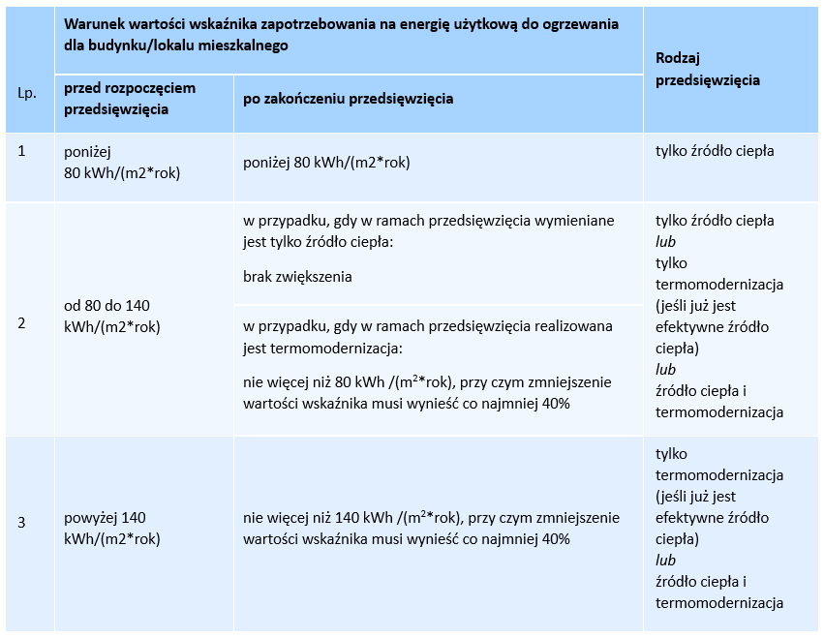
Zakres przedsięwzięcia (standard energetyczny budynku)
Dofinansowanie w najwyższym progu tylko dla budynku/lokalu, w którym zapotrzebowanie na energię użytkową do ogrzewania wynosi powyżej 140 kWh/(m2*rok).

Slide 3
Wymagania wynikające z Programu Czyste Powietrze
Rozdział 9.3.1. Ogólne warunki przyznania i wypłaty dofinansowania pkt 18
Dotacja do przedsięwzięcia w budynku/lokalu mieszkalnym, wskazanego w tabeli 9.2.2. „Rodzaje przedsięwzięć”, należna jest po spełnieniu łącznie następujących warunków:
Został przeprowadzony audyt energetyczny budynku/lokalu mieszkalnego i został sporządzony na obowiązującym w ramach Programu wzorze Dokument podsumowujący audyt energetyczny budynku/lokalu mieszkalnego i złożony wraz z wnioskiem o dofinansowanie. Audyt energetyczny oraz Dokument podsumowujący audyt energetyczny musi być podpisany przez osobę wpisaną do rejestru osób uprawnionych do sporządzania świadectw charakterystyki energetycznej ^{35 36;}
Po zakończeniu realizacji przedsięwzięcia zostało wykonane świadectwo charakterystyki energetycznej budynku/lokalu mieszkalnego potwierdzające osiągnięcie zmniejszenia zapotrzebowania na energię użytkową do ogrzewania zgodnie z warunkami określonymi w powyższej tabeli, w zależności od realizowanego rodzaju przedsięwzięcia i dostarczone wraz z wnioskiem o płatność końcową.
Zrealizowany został w całości zakres przedsięwzięcia wskazany w Dokumencie podsumowującym audyt energetyczny budynku/lokalu mieszkalnego.³⁷ ³⁸
³⁵ Rejestr osób uprawnionych do sporządzania Świadectw Charakterystyki Energetycznej, o którym mowa w art. 31 ust. 1 pkt 1 Ustawy z dnia 29 sierpnia 2014 r. o charakterystyce energetycznej budynków.
³⁶ Dla wniosków o dofinansowanie składanych w terminie do czterech miesięcy od daty wskazanej w ogłoszeniu nie jest wymagane podpisanie audytu energetycznego przez osobę wpisaną do rejestru osób uprawnionych do sporządzania świadectw charakterystyki energetycznej.
³⁷ Nie będą dofinansowywane zadania niewchodzące w zakres przedsięwzięcia wskazany w Dokumencie podsumowującym audyt energetyczny budynku/lokalu mieszkalnego.
³⁸ Dla wniosków o dofinansowanie składanych w terminie do czterech miesięcy od daty wskazanej w ogłoszeniu, audyt energetyczny może zawierać
mikroinstalację fotowoltaiczną, która nie będzie zrealizowana w ramach przedsięwzięcia.

Slide 4
Wymagania wynikające z Programu Czyste Powietrze
Załącznik nr 2 do Programu Priorytetowego „Czyste Powietrze” – Koszty kwalifikowane oraz maksymalny poziom dofinansowania
Przeprowadzony audyt energetyczny musi spełniać wymogi określone Rozporządzeniem Ministra Infrastruktury z dnia 17 marca 2009 r. w sprawie szczegółowego zakresu i formy audytu energetycznego oraz części audytu remontowego, wzorów kart audytów, a także algorytmu oceny opłacalności przedsięwzięcia termomodernizacyjnego (Dz.U. nr 43 z dn.18.03.2009 r., poz. 346) z późn. zm.
Metody wskazania zaleceń dotyczące opłacalnej ekonomicznie i wykonalnej technicznie poprawy charakterystyki energetycznej budynku/lokalu mieszkalnego wskazane w dokumencie podsumowującym ocenę energetyczną budynku/lokalu mieszkalnego muszą być wykonane zgodnie z Ustawą z dnia z dnia 29 sierpnia 2014 r. o charakterystyce energetycznej budynków (t. j. Dz.U. 2024 poz. 101 z późn. zm.) oraz Rozporządzeniem Ministra Infrastruktury i Rozwoju z dnia 27 lutego 2015 r. w sprawie metodologii wyznaczania charakterystyki energetycznej budynku lub części budynku oraz świadectw charakterystyki energetycznej (Dz.U. 2015 poz. 376 z późn. zm.).
Świadectwo charakterystyki energetycznej musi być wykonane zgodnie z Ustawą z dnia 29 sierpnia 2014 r. o charakterystyce energetycznej budynków (t.j. Dz.U. 2024 poz. 101) oraz Rozporządzeniem Ministra Infrastruktury i Rozwoju z dnia 27 lutego 2015 r. w sprawie metodologii wyznaczania charakterystyki energetycznej budynku lub części budynku oraz świadectw charakterystyki energetycznej (Dz.U. 2015 poz. 376 z późn. zm.).
Powyższe dokumenty muszą być wykonane przez osoby wpisane do Rejestru osób uprawnionych do sporządzania Świadectw Charakterystyki Energetycznej, o którym mowa w art. 31 ust. 1 pkt 1 Ustawy z dnia 29 sierpnia 2014 r. o charakterystyce energetycznej budynków (t. j. Dz.U. 2024 poz. 101 z późn. zm.).
Wymagania techniczne dla przenikalności cieplnej określone zostały w rozporządzeniu Ministra Infrastruktury z dnia 12 kwietnia 2002 r. w sprawie warunków technicznych, jakim powinny odpowiadać budynki i ich usytuowanie (tj. Dz. U. z 2015 r., poz. 1422, z późn. zm.),

Slide 5
Dokument podsumowujący audyt energetyczny (DPAE)
W DPAE znajdują się dane, które pochodzą zarówno z audytu energetycznego – informacje o stanie technicznym budynku oraz zakresie przedsięwzięcia (wykaz i opis wszystkich koniecznych do realizacji prac i ich parametryzacja), jak również wyliczane, które należy wykonać zgodnie z metodyką dotyczącą świadectw charakterystyki energetycznej tj. wartości wskaźników rocznego zapotrzebowania na energię użytkową, końcową i pierwotną (informacje wykraczające poza zakres wynikający z karty audytu energetycznego).

Slide 6
Informacje dodatkowe
Dokument podsumowujący audyt energetyczny stanowi załącznik do wniosku o dofinansowanie i musi być wykonany przed audytora za pomocą generatora wniosków o dofinansowanie https://gwd.nfosigw.gov.pl/
Podczas wypełniania dokumentu podsumowującego audyt energetyczny należy kierować się INSTRUKCJĄ WYPEŁNIANIA I SKŁADANIA DOKUMENTU PODSUMOWUJĄCEGO AUDYT ENERGETYCZNY W RAMACH PROGRAMU PRIORYTETOWEGO „CZYSTE POWIETRZE”, dostępną pod linkiem:
https://drive.google.com/file/d/15wLzGu_2nabKNk85MDEga0dx8E-o-qMt/view
Instrukcja DPAE wskazuje, w których miejscach należy do obliczeń stosować metodykę dotyczącą świadectw charakterystyki energetycznej - pojawia się informacja:
„Uwaga! Wskaźniki rocznego zapotrzebowania na energię należy wyliczyć zgodnie z obowiązującą w Polsce w dniu sporządzenia DPAE metodyką wykonania świadectwa charakterystyki energetycznej budynku”
W dokumentacji naboru znajduje się wzór umowy na wykonanie audytu energetycznego (nie jest to dokument obowiązkowy, ale rekomendowany przez Autorów Programu)

Slide 7
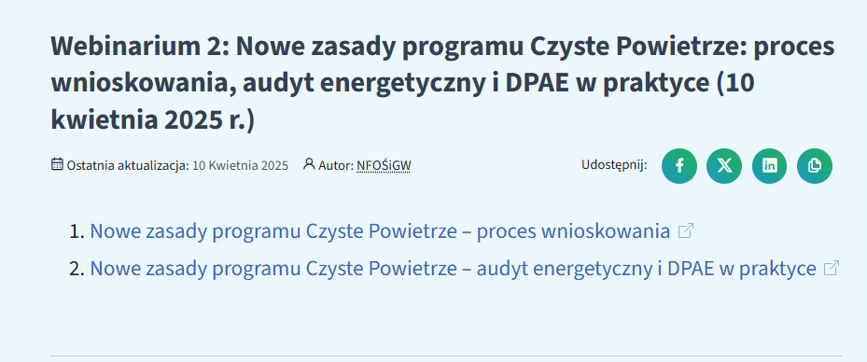
Informacje dodatkowe
Narodowy Fundusz Ochrony Środowiska i Gospodarki Wodnej zrealizował szkolenie w ramach cyklu Akademia Czystego Powietrza w dniu 10.04.2025 r., podczas którego omówiono m.in. w jaki sposób wypełnić Dokument Podsumowujący Audyt Energetyczny - poniżej link do nagrania:
https://czystepowietrze.gov.pl/do-pobrania/materialy-akademii-czystego-powietrza/2025-5-edycja/materialy-wideo/webinarium-2
https://www.youtube.com/live/hzDpKD1e9HI

Slide 8
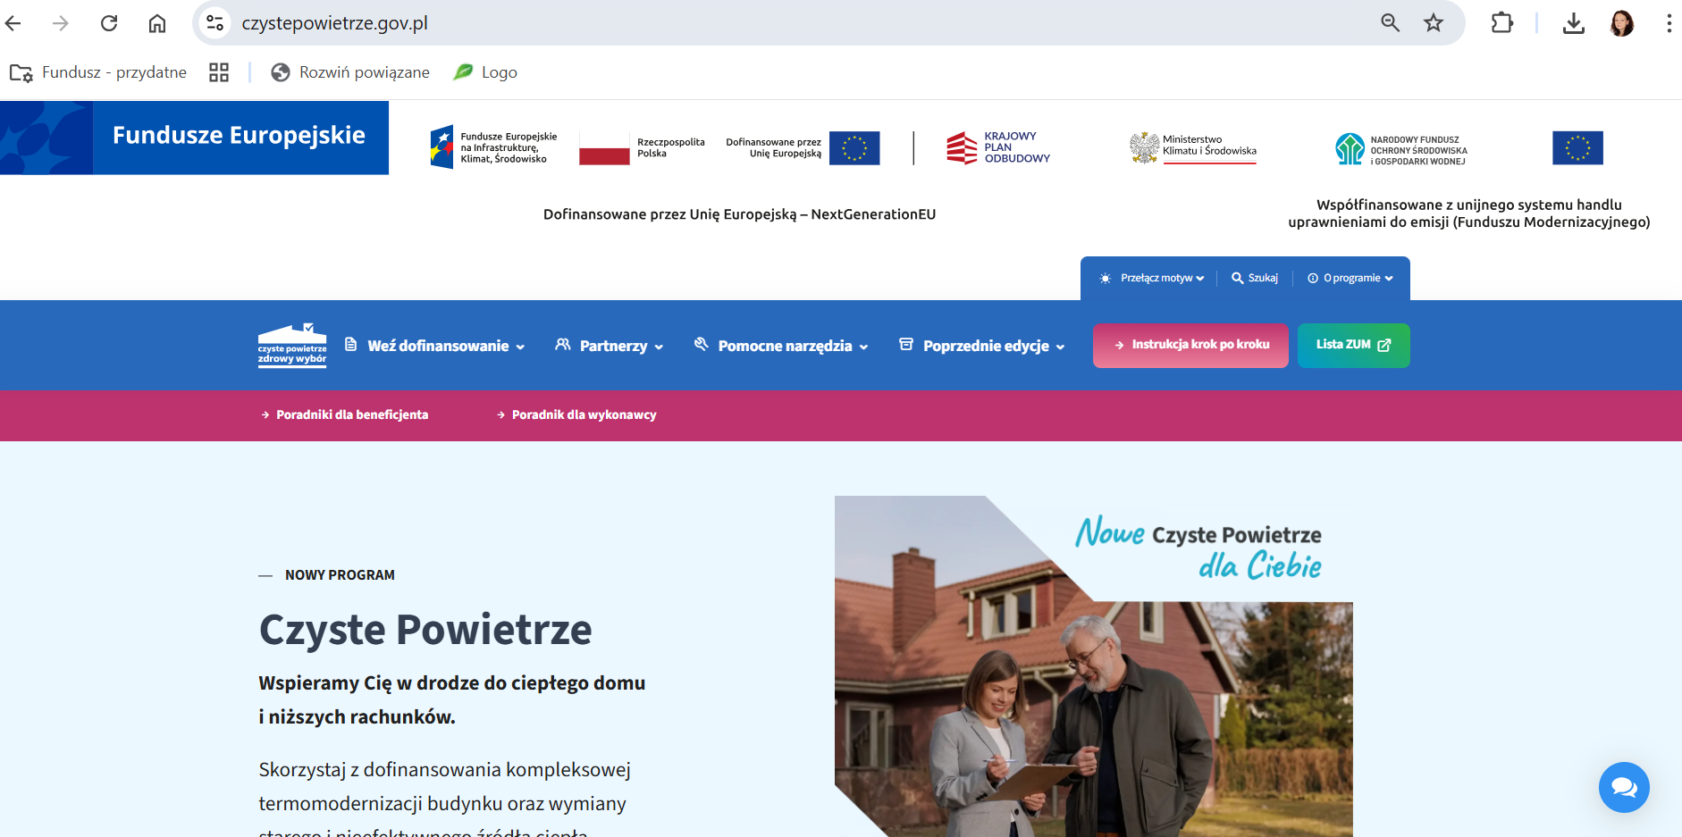
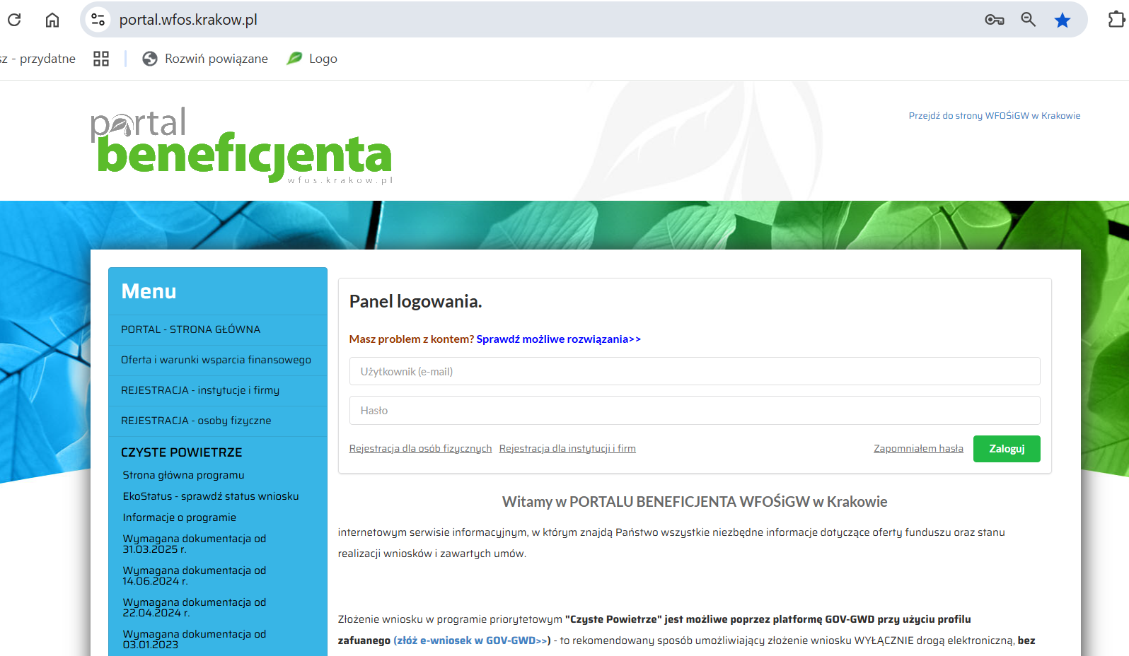
Dokumentacja Programu
https://czystepowietrze.gov.pl/
https://portal.wfos.krakow.pl/

Slide 9
Modlniczka, 11.06.2025 r.
Dziękuję za uwagę
Justyna Jesionek

